Slide 1
Domain Model
2020/04/08：彭寶嶙、鄭秀芳
2020/04/15：蘇瑞亨

Slide 2

課程目標
建立抽象的概念
Domain Model 的表示法與構成元素
基本商業邏輯的Pattern
溝通domain 的共同語言
體驗層次的美感
Notes:
這個課程的目標是希望各位同學能建立抽象化的概念，了解常見的Domain Model 表示法
也會介紹基本的商業邏輯的Pattern，讓大家可以快速的建立 Model，作為一個共同溝通的語言
最後也希望透過 Work shop 讓大家一起體驗【層次的美感】

Slide 3
我不會寫程式，可以聽得懂嗎？
Domain Model 是概念性層次(Conceptual level)
會寫程式的人容易被實做的方法影響，反而限制了思考其它可能性
所以不會寫程式反而比較沒有包袱
葵花寶典第一頁：欲練此功，必先放下：
SQL（存取資料的語言）
Table
RDBMS（處理資料存取的系統）
Notes:
好，現在會寫程式的人舉個手，
這些人跟著我唸一遍：
我，Lynn，發誓
這堂課我會放下
SQL, TABLE, RDBMS

Slide 4




課程大綱
Day 1
什麼是Domain Model
如何做Domain Model
常用Pattern
Homework (分組)
Day 2
成果展示與討論

Slide 5
Domain model,
What?

Slide 6
什麼是Domain Model
Domain Knowhow
  在某個問題領域中特有的知識
Model
  一種結構化的表現方式
  透過抽象化將實際上的事物轉化成虛擬的圖形、關係、文字等概念
Domain Model
  將某個問題領域中特有的知識，抽象化成具有結構的圖形、關係、文字等內容
Notes:
接下來我們就來介紹什麼是Domain Model
Domain Model是由Domain 及Model組成
Domain Know how 是指在某個領域中特有的知識
Model 則是透過【抽象化】的方式，【簡化】要表達的事物，再透過【結構化】的表現方式來呈現
所以 Domain Model 就是將某個【領域】中特有的知識，以【抽象化】的方式轉化成具有結構的內容來增進於我們對問題的了解

Slide 7

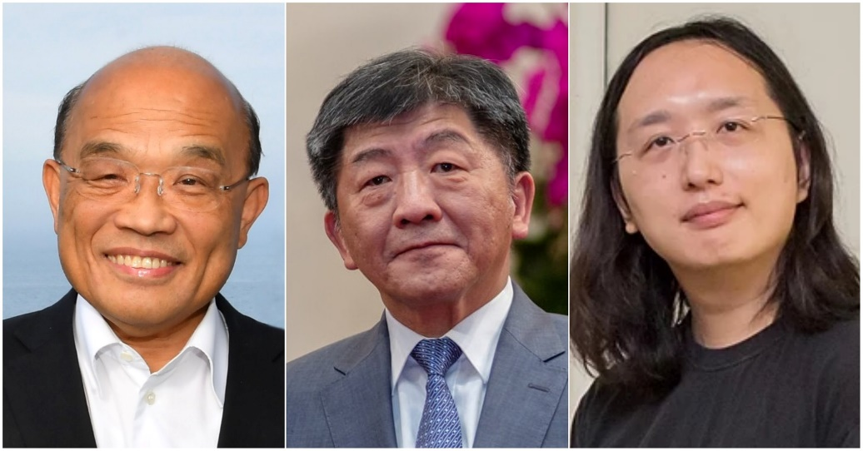
Model vs. Reality

Slide 8
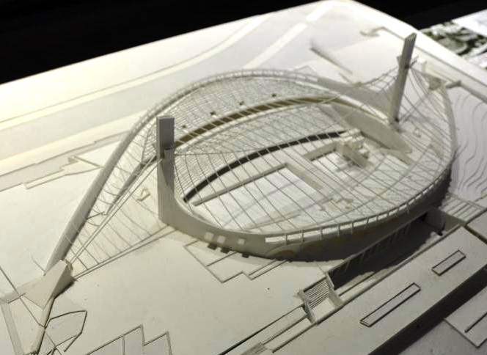
Model, What? Why?
模型是現實世界的簡化
  抽象化/概念化/歸類
  模型機/建築藍圖
  系統藍圖/層次性/能捨才能得
模型是系統的抽象化
  透過建立模型了解所要開發的系統
針對複雜系統建立模型的主要原因：
  我們無法全盤了解複雜的系統
  （對複雜性的理解限制）
Notes:
透過上面的這個例子，我們可以知道：
模型是現實世界的簡化。
生活中有很多這樣的例子，像模型機，概念車，建築籃圖…等
可以把較minor的資訊先捨棄，讓問題更突顯出來
因此也要特別注意，在簡化時不能把重要的資訊給簡化掉，要注意你要解的問題(Domain)

Slide 9
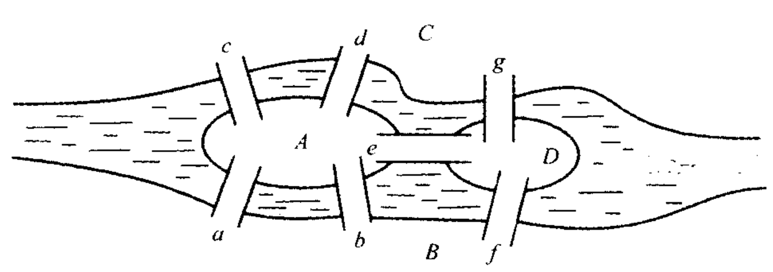

暖身－七橋問題
可不可以每座橋恰好只走過一遍，
並回到原出發點？
Notes:
這個七橋問題是從前一座城市中，被河水分成四個部份，之間有七座橋相連結。
當地的居民提出了一個有趣的問題，可不可以每座橋恰好只走過一遍，並回到原出發點？
可以的請舉手、不可以的請舉手
他們試了各種方式，但都失敗了，
但他們不知道如何證明到底有沒有存在這麼一個解，還是的確存在這麼一個解，只是自己沒發現?
－－－－－－－－－－－－－－－－－－－－－－－－－－以下為網路補充資料，提供講師參考
現在俄國的加里寧格勤（Kaliningrad）市，從前為普魯士的康尼斯堡（Königsberg），這個城市建立在普雷格爾河（Pregel）岸上，被河水分成四個部分，之間有七座橋將它們連起來，如圖。
當時康尼斯堡的居民提出了一個有趣的問題：是否可以設計一次旅行，行經七座橋，而且每一座橋都恰恰好只走一次？解決這個問題便成了他們茶餘飯後的消遣之一。然而，他們試了各種路線，但每一次都失敗了。

Slide 10
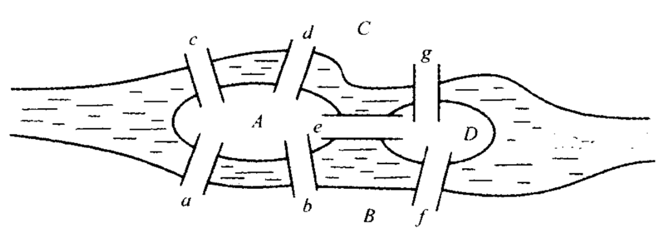
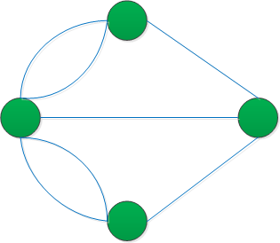

七橋問題
尤拉發現七橋問題就相當於問：
下圖可否一筆描繪，而且起點等於終點？
點：陸地和小島
線：橋樑
模型 →簡化問題!
抽象化 → 尋求共同解
觀異求同
張無忌打太極
~參透領悟 →馭繁由簡
Notes:
這個問題早在十八世紀，就被數學家尤拉給解決了。
他將四塊陸地變成四個點，七座橋梁變成七條線
如果要能不重複地走過一遍又回到原出發點，那麼每個點必須要能一進一出，形成偶點
，而七橋問題之所以無解，是因為存在奇點
所以透過這個過程，將現實世界抽象化成模型，是可以簡化問題，並且求得共同解
就像張無忌打太極，領悟了之後，可以化繁為簡以簡馭繁
非但如此，他同時注意到這個問題可以利用數學上的圖的語言來描述，
他以點代表城中被河水分隔的四個區域，並以邊代表連接各個區域的橋
七橋問題就變成以下的問題：「是否存在一個迴圈通過每一條邊，而且每邊只經過一次？」這樣的迴圈我們稱之為【尤拉迴圈】。
注意到問題的徵結所在了嗎？----七橋問題之所以無解是因為上圖中存在奇數秩的點。
對於尤拉迴圈的存在性問題，十八世紀的數學家尤拉給了下面的解答：
「若一個連通圖中所有點經過的線都是偶數，
則該圖中存在有尤拉迴圈；
反之亦然，若某圖中存在尤拉迴圈，
則該圖一定是一個由偶數秩的點所構成的連通圖。」
一個圖若有尤拉迴圈，這個圖一定是一個連通圖；而且如果沿著尤拉迴圈通過圖中除了起點之外的每個點時，一定是自圖中的某條邊連進去，並從另一條邊連出去。因此，除了起點之外的所有點，連進該點的邊 數都等於連出該點的邊數，那麼每個點的秩都會是偶數。又因為迴圈最終還是要回到起點（中間可能進出多次），因此起點的秩也是偶數。
康尼斯堡的人尋找尤拉迴圈單純是好玩，然而這件事卻和管理科學中的最佳化問題有著密切的關連性
用模型可以把問題【適當的簡化】，【觀異求同，以簡馭繁】。這就是我們要用模型的原因。

Slide 11
暖身
學生
電話
電話
人
Email
老師
Email
手機
手機
家長
學生
老師
家長

Slide 12




抽象化、概念化
人
聯絡方式
學生
老師
家長
電話
Email
手機

Slide 13
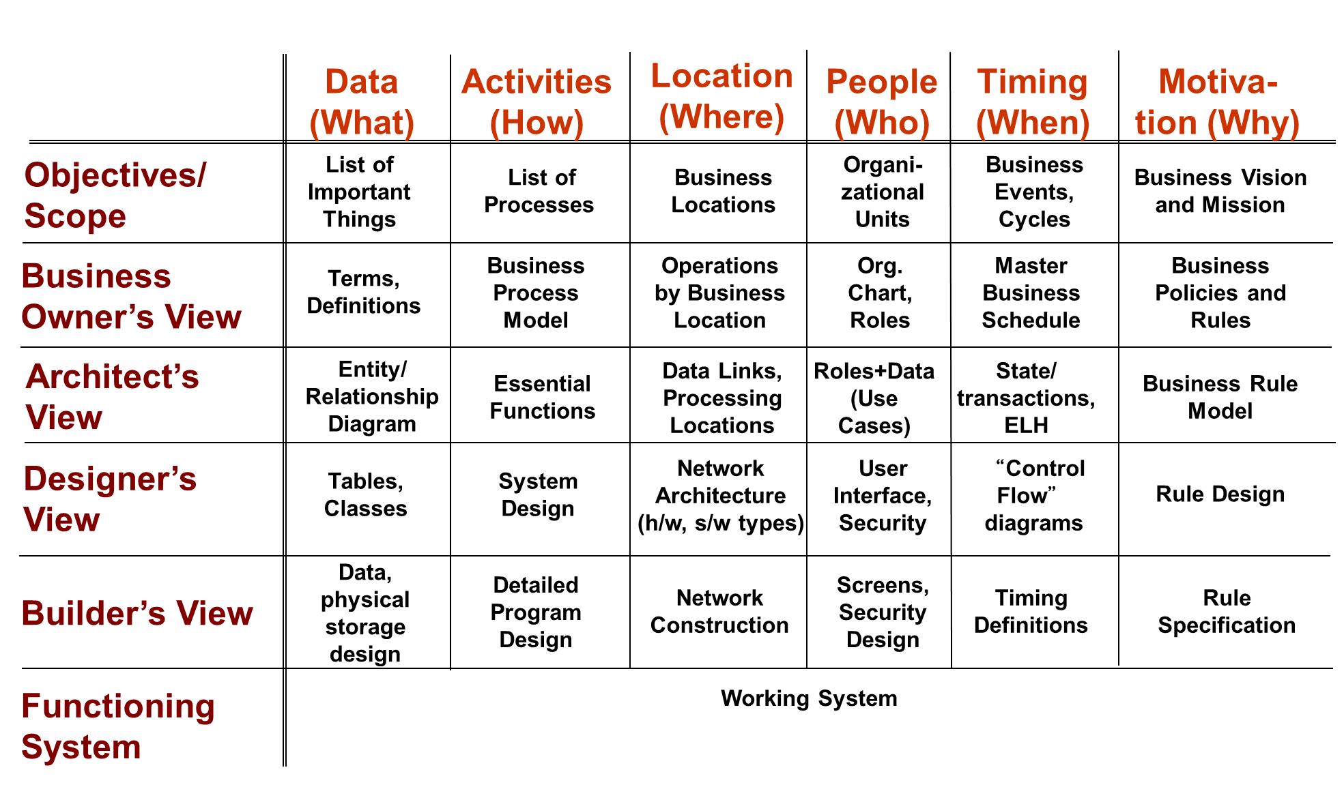
Zachman Architecture Framework
Notes:
在系統開發上，有許多的 Model ，Zachman提出了這個 Framework
在DM中的領域中區分為6*6的矩陣圖，橫軸是功能面、縱軸是作業面，不同的層次有不同的觀點，
在Data個維度來看，這個部分是我們較常提到的，而這張表提供給同學做參考
他將 Model 分層次，不同的層次有不同的觀點，同時在不同的維度來看，也有各別的Model 來協助了解問題
以這張圖來說，橫軸是維度，縱軸是層次，以資料這個維度來看，從較上層的Conceptual 到Logic 到 Physical Data Model
其中我們較常提到的是中間三個

Slide 14
Domain Model,
How?

Slide 15
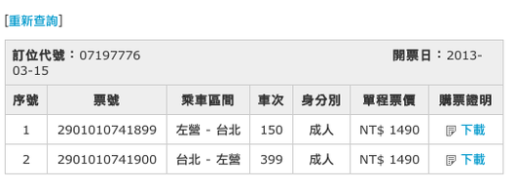
常見表示法
Information Engineering
Unified Modeling Language (UML)
Barker/Oracle/SSADM
Notes:
以下介紹在介紹Domain Model時常見的一些表示法
這些表示法大致上是差不多，學員只要知道即可
上課時將會視講解需要而交叉運用不同表示法，一方面也讓大家可以習慣看到各種不同的表示法

Slide 16
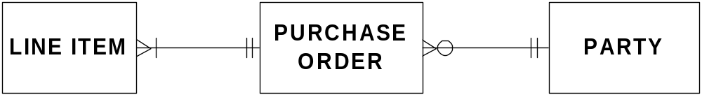
常見表示法-Information Engineering
must be
one exactly
one or more
may be
has
sells in
Notes:
我們以大家容易理解的例子來說
Party是指人或組織，會下採購訂單，每個訂單有細項品名
第一種表示法是Information Engineering
這個蠻容易懂的，我們從右邊往左邊看過去，
一個Party可以下０到多個訂單（不是每個人或組織都會下訂單，也會有人或組織可能下多張訂單）
但每張訂單都必須來自一個且只有一個Partty
每張訂單會有至少一個細項，也會有多個細項，而每個細項則是歸屬於一張且只有一張訂單
同樣的例子我們用另一個表示法：IDEF1X
學員可以看一下兩個的對照關係

Slide 17
常見表示法-UML
must be
one or more
must be
one exactly
may be
one or more
lineItem
purchaseOrder
Party
+productType:String
+Quantity:Number
+Price:Money
+PO_number:Integer
+PO_Date:Date
+Terms:String
+name:String
+partyType:String
1..*
1..1
0..*
1..1
has
Is vendor in

Slide 18
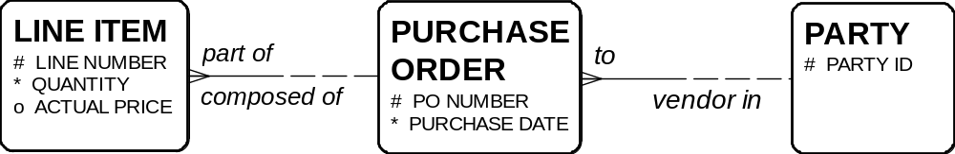
常見表示法-Barker/Oracle/SSADM
one or more
one and
only one
opposite
must be
opposite
may be

Slide 19
表示法彙整
optional, many
mandatory, one
0..*
1..1
optional, many
mandatory, one
UML
Opposite side is mandatory
Opposite side is optional
Information Engineering
many
one
Oracle / Barker
Notes:
在這次的簡報中，主要是以Oracle/Barker的表示法來說明，用 UML 的工具也可以畫出 Oracle/Barker 的圖
但在使用工具時可以採用UML 的方式會比較直覺(考試時可用UML表示法)

Slide 20
如何建構Domain Model
類別
屬性
關聯
定義類別關聯
辨識概念性類別
定義類別屬性

Slide 21
辨識概念性類別
常用方法
  辨識use case中的名詞
  參考分類清單
  參考既有pattern
辨識概念性類別
定義類別關聯
定義類別屬性

Slide 22
方法一：辨識use case中的名詞
客戶拿著購買的商品到結帳櫃臺
收銀員起始一個新銷售交易
收銀員輸入商品編號
系統記錄銷售項目並顯示該項目的商品描述、價格(依據一組定價規則計算)與合計金額。收銀員重複3-4的步驟直到完成所有商品的登錄
系統顯示含稅總金額
收銀員告知客戶總金額並要求付款
客戶付款且系統處理付款
系統儲存完整的銷售記錄並傳送記錄與付款資訊到外部的會計系統(入帳與佣金計算)與庫存管理系統(更新庫存)
系統印出收據
客戶帶著收據與商品離開
辨識概念性類別
定義類別關聯
定義類別屬性

Slide 23
方法一：辨識use case中的名詞
客戶拿著購買的商品到結帳櫃臺
收銀員起始一個新銷售交易
收銀員輸入商品編號
系統記錄銷售項目並顯示該項目的商品描述、價格(依據一組定價規則計算)與合計金額。收銀員重複3-4的步驟直到完成所有商品的登錄
系統顯示含稅總金額
收銀員告知客戶總金額並要求付款
客戶付款且系統處理付款
系統儲存完整的銷售記錄並傳送記錄與付款資訊到外部的會計系統(入帳與佣金計算)與庫存管理系統(更新庫存)
系統印出收據
客戶帶著收據與商品離開
辨識概念性類別
定義類別關聯
定義類別屬性

Slide 24
方法二：參考分類清單
一些常用的概念性類別之分類
範例
概念性類別 | 範例
商務交易 | Sale, Payment
交易的明細項目 | SalesLineItem
與交易或明細項目有關的商品或服務 | Product
… | …
來源：Applying UML and patterns, ch9
辨識概念性類別
定義類別關聯
定義類別屬性

Slide 25
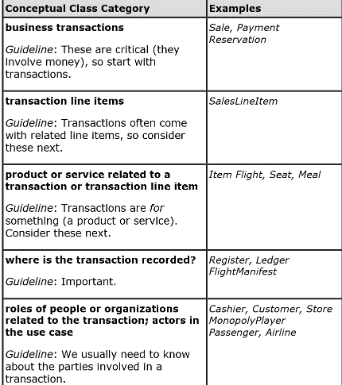
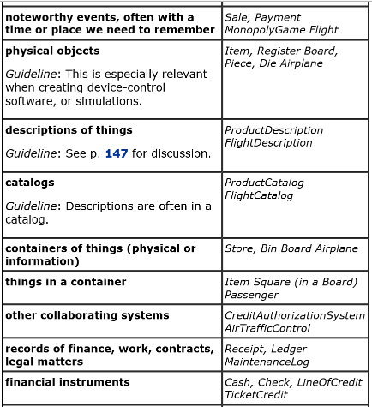
方法二：參考分類清單
關鍵
交易
(人)
參與者
扮演角色
(物)
細項/產品/服務
(事)
描述、事件、分類
(地)
發生地點、記錄
其它
(for 財務、法務、相關系統)
來源：Applying UML and patterns, ch9
辨識概念性類別
定義類別關聯
定義類別屬性

Slide 26
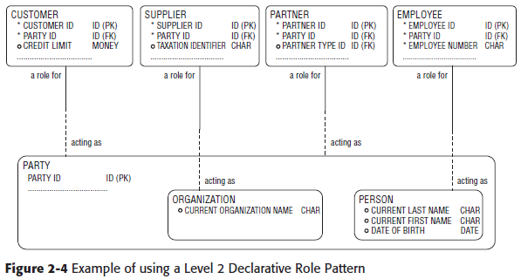
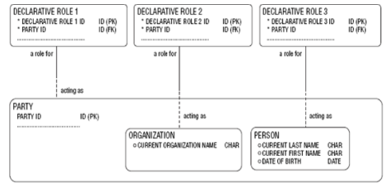
方法三：參考既有pattern
在領域中經常出現的概念性物件與類別
已被具體定義成模式
範例：declarative roles pattern
來源：The data model resource book vol. 3, ch2, ch6
辨識概念性類別
定義類別關聯
定義類別屬性

Slide 27
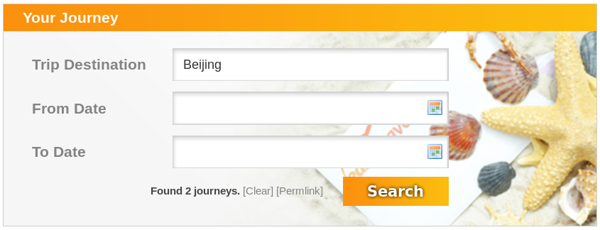
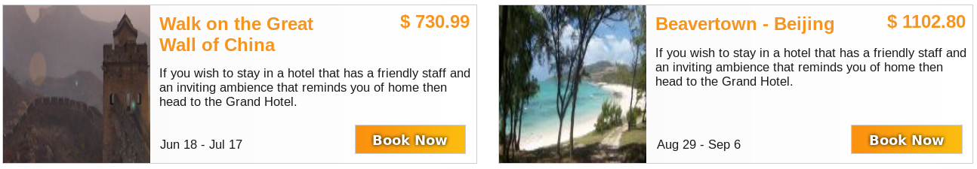
Workshop
以 easyTravel 的旅遊網站為例，試著以方法二找出可能的概念性類別
  也指出是從哪個conceptual class category
  旅行社推出很多行程：
    台北到東京，
    高雄飛香港．．．
  消費者可以在線上查閱行程，並可以直接訂購
  消費者也可以查看自己過去訂購過哪些行程
  分組討論(15分鐘)

Slide 28
方法二：參考分類清單
來源：Applying UML and patterns, ch9
辨識概念性類別
定義類別關聯
定義類別屬性

Slide 29
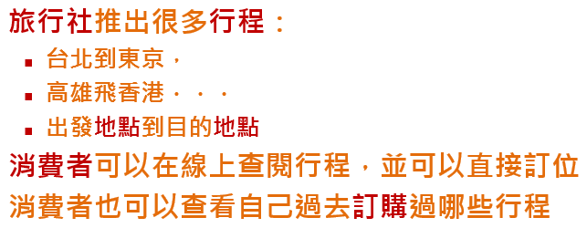
參考答案
Business transaction
  訂購
Product or service related to
transaction or transaction line item
  行程
Descriptions of things
  地點(描述行程起迄)
Roles of people or organizations related to the transaction; actors in the use case
  消費者, 旅行社

Slide 30
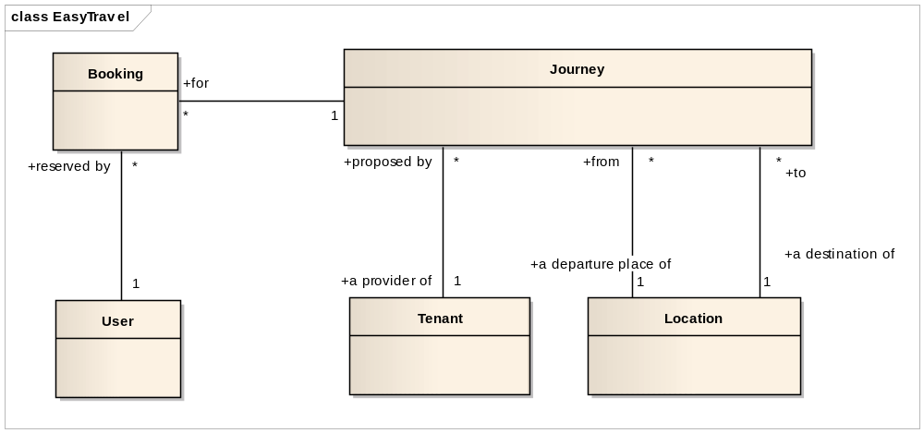
參考答案
Business transaction
Product or service related to
transaction or transaction line item
Roles of people or organizations
related to the transaction;
actors in the use case
Descriptions of things
Notes:
旅行社推出很多行程，如台北到東京五日遊，高雄飛香港
消費者可以在線上查閱行程，並可以直接訂購
消費者也可以查看自己過去訂購過哪些行程

Slide 31
類別
屬性
關聯
辨識Use Case內的名詞
參考類別清單
參考Pattern

Slide 32
定義類別關聯
記錄Class間我們感興趣且有意義的關係
利用常見關聯清單/參考既有Patten
特殊關聯
  類別概化(Generalization)
  類別組合(Composition)/聚合(Aggregate)
  關聯類別(Association Class)
辨識概念性類別
定義類別關聯
定義類別屬性
Notes:
紀錄class間有意義的關係

Slide 33
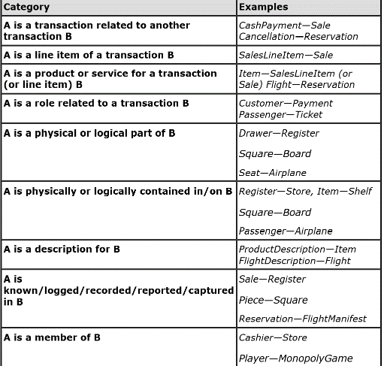
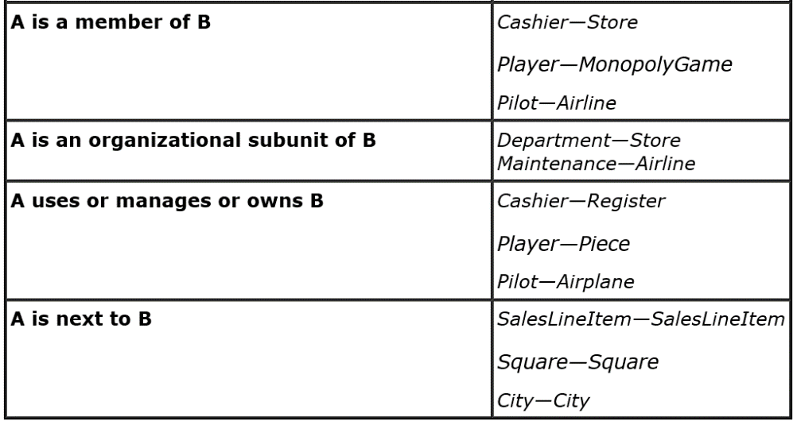
常見關聯清單
Recursive-
Aggregation
Recursive-
Hierarchy
Role (declarative /contextual)
Classification
Recursive-
Peer to Peer
來源：Appling UML and patterns, ch9
辨識概念性類別
定義類別關聯
定義類別屬性

Slide 34
參考既有pattern
(同辨識概念性類別方法三)
範例：Declarative Roles Pattern
來源：The data model resource book vol. 3, ch2, ch6
辨識概念性類別
定義類別關聯
定義類別屬性
Notes:
在學習上要循序漸進，找名詞、看清單、套patten
但是在實務上可以先套用patten 節省時間

Slide 35
特殊關聯
Generalization
Aggregation
Composition
Association Class
辨識概念性類別
定義類別關聯
定義類別屬性

Slide 36
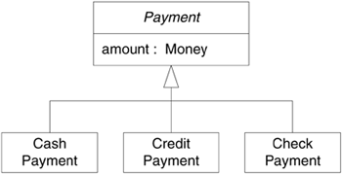
一般化 Generalization-1
父類別的定義必須能完全套用於子類別(100%)
  包含屬性與關聯
子類別的所有成員必然也是其父類別的成員 (Is-a rule)
相互獨立，完全窮盡
Mutually Exclusive Collectively Exhaustive(MECE)
辨識概念性類別
定義類別關聯
定義類別屬性

Slide 37
一般化 Generalization-2
定義概念性父類別之時機
  潛在的概念性子類別代表同一個類似觀念的變形
    如：現金付款與信用付款同樣是要支付交易的貨款，但它們的支付行為不同
  子類別必須遵循類別概化規則(100% 和 Is-a 規則)
  所有子類別有相同的屬性可以抽離並定義在父類別
    如：現金付款與信用付款的付款金額屬性
  所有子類別有相同的關聯可以抽離並定義在父類別
    如：現金付款與信用付款都與銷售交易類別有關聯
辨識概念性類別
定義類別關聯
定義類別屬性

Slide 38
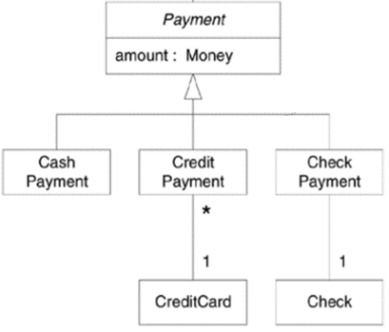
一般化 Generalization-3
定義概念性子類別之時機
  子類別有獨特的屬性
    如：商品父類別有書籍子類別（ISBN, 出版商,…等)
  子類別有獨特的關聯
    如：付款子類別有信用付款子類別（與信用卡有關聯）
  子類別被運用的方式有別於父類別或其他子類別
    如：信用付款子類別需要經過銀行授權，有別於現金付款
  子類別代表一類有生命或活動力的物件(如：動物、機器人)，其行為不同於父類別或其他子類別
    如：市場研究中將消費者分成男性消費者與女性消費者二個子類別，因他們的消費嗜好不同
辨識概念性類別
定義類別關聯
定義類別屬性

Slide 39
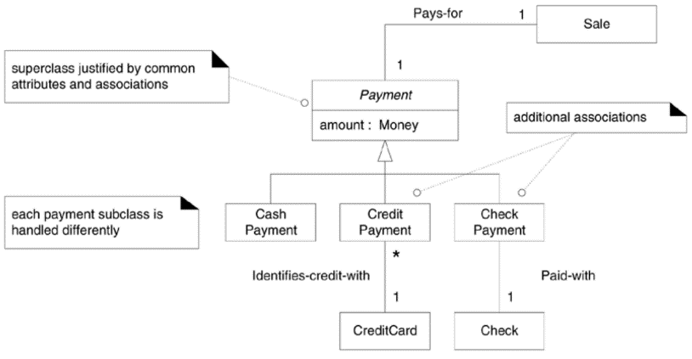
一般化 Generalization-4
範例
來源：Appling UML and patterns, ch31
辨識概念性類別
定義類別關聯
定義類別屬性

Slide 40

聚合 Aggregation
準則
  主類別包含成員類別(Whole-part)(A has-a B)
  主類別與成員類別具有獨立的生命週期
範例：
辨識概念性類別
定義類別關聯
定義類別屬性

Slide 41
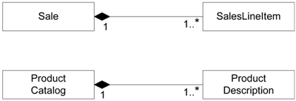
組合 Composition
準則
  主類別包含成員類別(Whole-part)(A has-a B)
  成員類別的生命週期同於主類別
  成員類別的物件只專屬於一個主類別物件
  對主類別的操作也會擴及成員類別(如：Delete)
範例：
辨識概念性類別
定義類別關聯
定義類別屬性
Notes:
茱麗葉與羅密歐

Slide 42
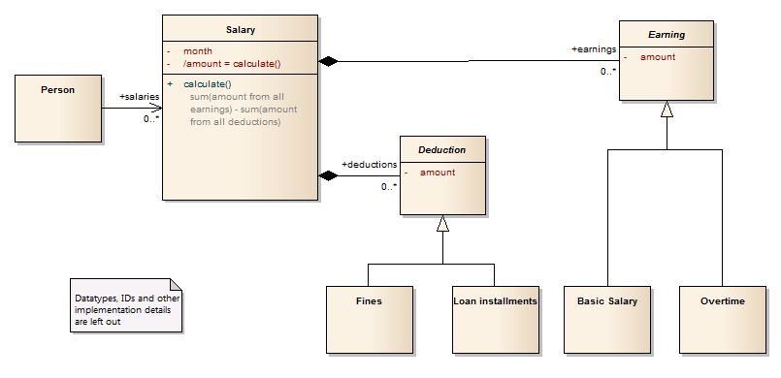
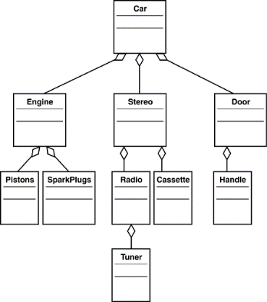
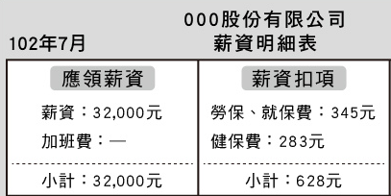
Some Examples
辨識概念性類別
定義類別關聯
定義類別屬性

Slide 43
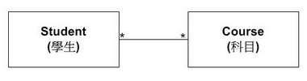
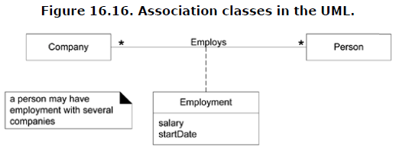
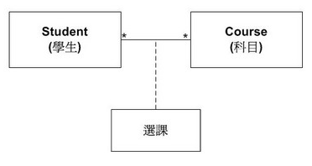
關聯 Association Class-1
準則
  在多對多關聯中，關聯本身有重要的資訊需要紀錄
  關聯類別的屬性是在描述關聯
  關聯類別的生命週期依附在關聯
辨識概念性類別
定義類別關聯
定義類別屬性

Slide 44
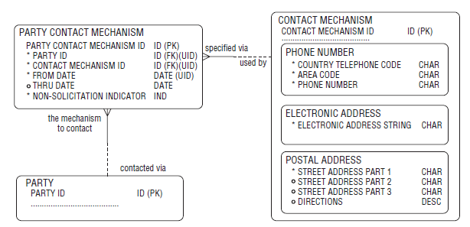
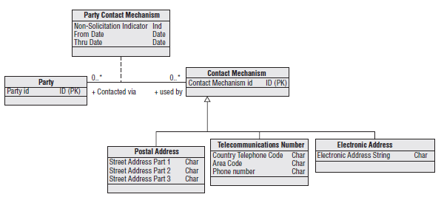
關聯 Association Class-2
Associative entities
=Intersection entities
=Cross-reference entities
辨識概念性類別
定義類別關聯
定義類別屬性

Slide 45
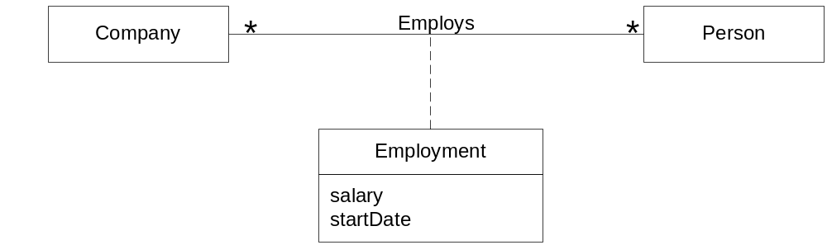
關聯 Association Class-3
Association Class to Table
CompanyID | PersonID | Salary | startDate
…
ABC | 1021 | 45,000 | 2012/05/01
….
辨識概念性類別
定義類別關聯
定義類別屬性

Slide 46
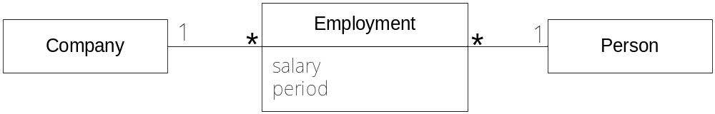
關聯 Association Class-4
Full Class to Table
  There may be more than one instance between participating objects
CompanyID | PersonID | EmploymentID | Salary | Period
…
ABC | 1021 | E012 | 35,000 | 2008/01/01~2010/06/30
ABC | 1021 | E131 | 45,000 | 2012/05/01~ now
….
辨識概念性類別
定義類別關聯
定義類別屬性

Slide 47

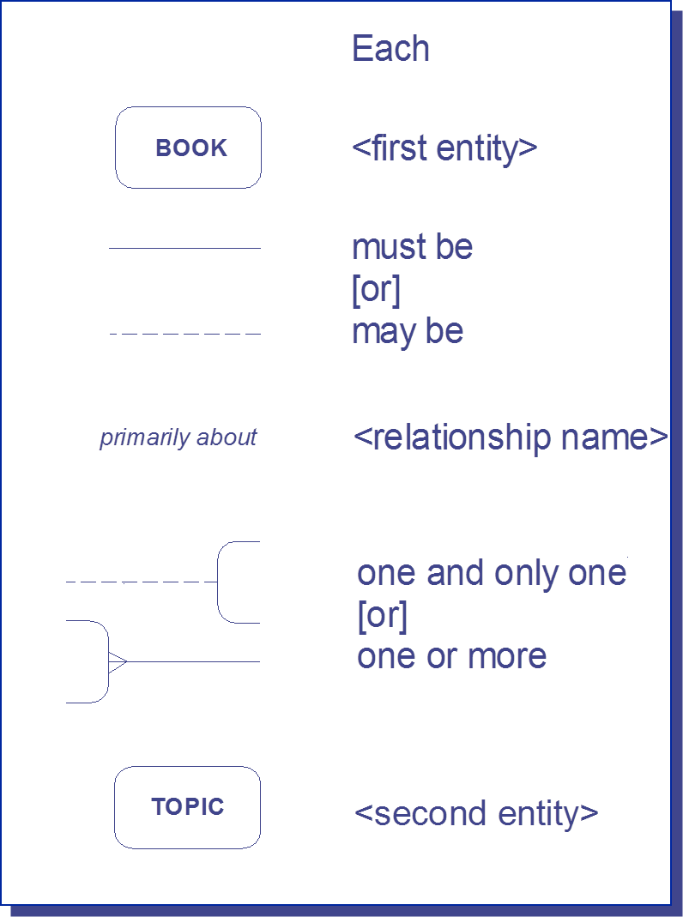
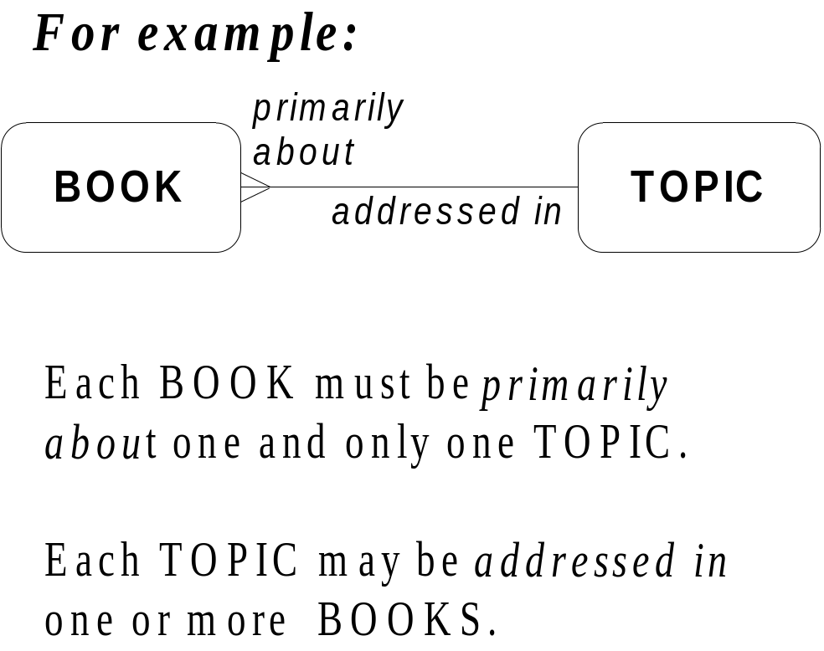
如何解讀Relationship

Slide 48



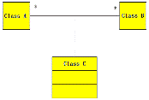
類別
屬性
關聯
參考關聯清單
參考Pattern
特殊關聯
Generalization
Aggregation/Composition
Association Class
辨識Use Case內的名詞
參考類別清單
參考Pattern

Slide 49
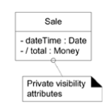
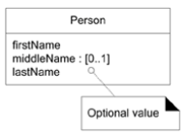
定義屬性注意事項
屬性是概念性類別需要保留的資料值
對概念性類別的辨識、描述、量化
格式：visibility name: type = defaultValue
Visibility:
  Private -
  Public +
  Protect #
  Package ~
辨識概念性類別
定義類別關聯
定義類別屬性

Slide 50
Domain model
畫面配置

Slide 51
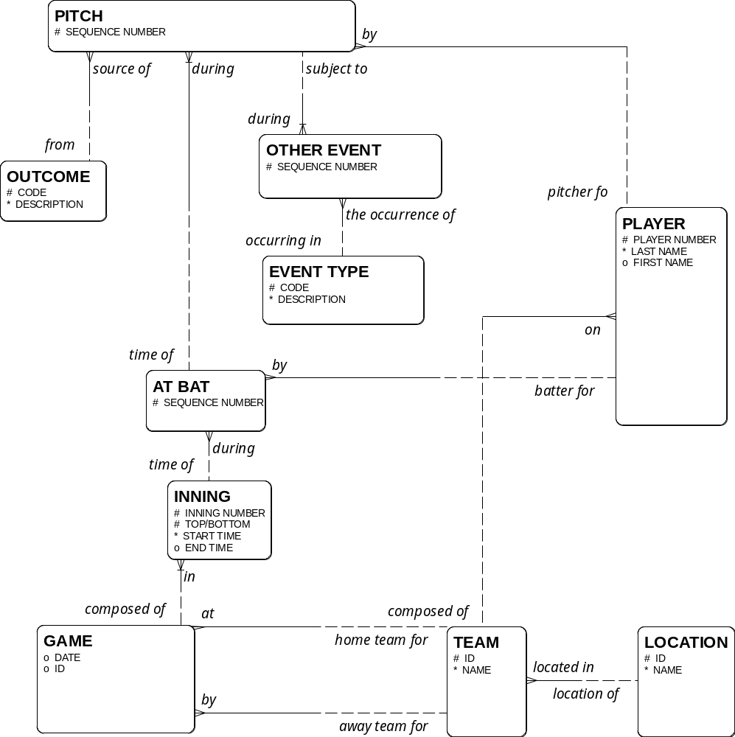

Entity 的對齊
  Entities 之間至少有一邊對齊
  Reference entity偏右偏下
  Transaction entity偏左偏上
Relationship的安排
  垂直或水平，避免斜線
  避免直角
  將relationship平均分配在Entity的邊上
Notes:
感

Slide 52

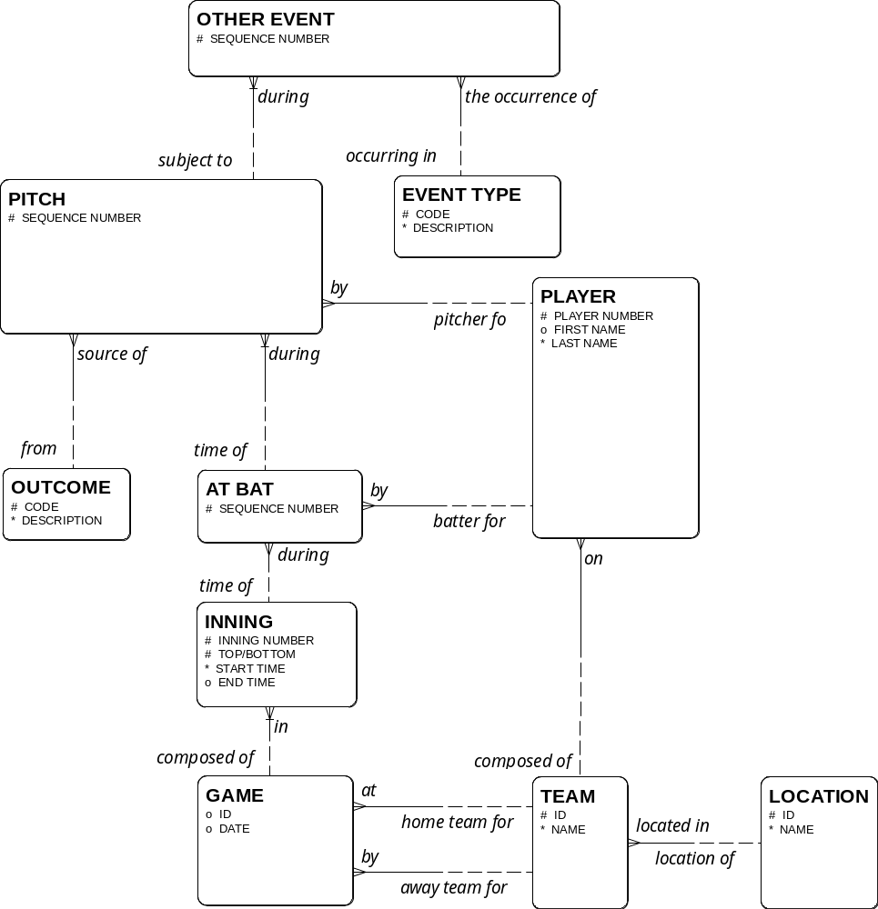





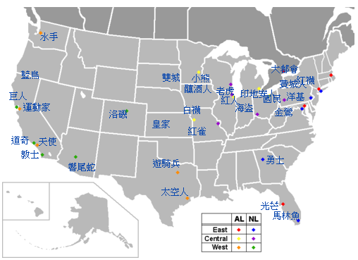


Slide 53
常用Pattern
People & Organization
Recursive
Party Role

Slide 54
常用Pattern
People & Organization
Recursive
Party Role

Slide 55

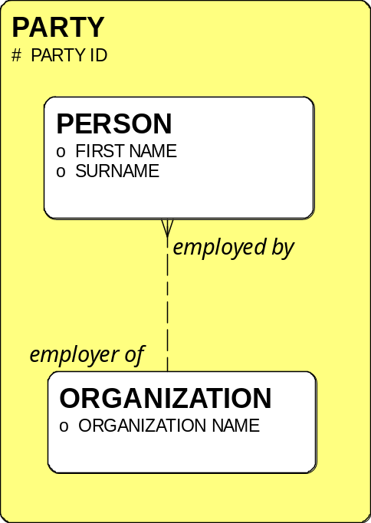
以員工為例
員工：是一個人
在一個組織裡面
扮演著某種角色
一個人會永遠是員工嗎？
人是生來就是當員工嗎？
Notes:
Domain Model 有時不會一下子就畫好，而是先把收集到的資訊將Entity 放上去後
經過一些自我問答的過程來推敲出好的Model
以員工為例，
剛開始我們會找到Employee這個Entity
但我們問，一個人會永遠是員工嗎？人是生來就當員工嗎？
還是說，員工只不過是某個人在某個期間與某個組織之間存在的一個特殊關係

Slide 56
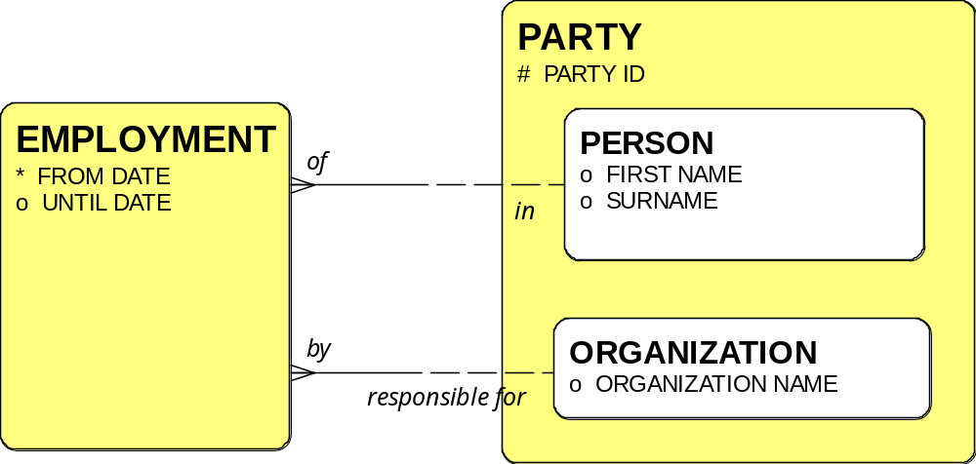
加入時間因素的考量
Each EMPLOYMENT must be of one PERSON;
Each PERSON may be in one or more EMPLOYMENTS.
Each PERSON may be employed by
one and only one ORGANIZATION over time?
Notes:
難道聘任只跟員工和組織有關嗎? 當然不只，總是要分派一個職務給員工吧! (下一頁)

Slide 57
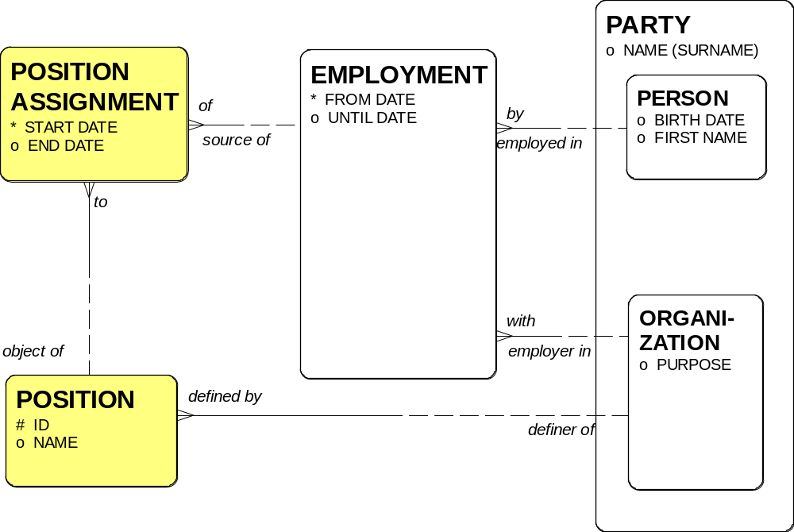
Position
Notes:
為什麼不是POSITION----<>-----EMPLOYMENT 而要多一個 POSITION ASSIGNMENT
兼職??

Slide 58
常用Pattern
People & Organization
Recursive
Party Role

Slide 59
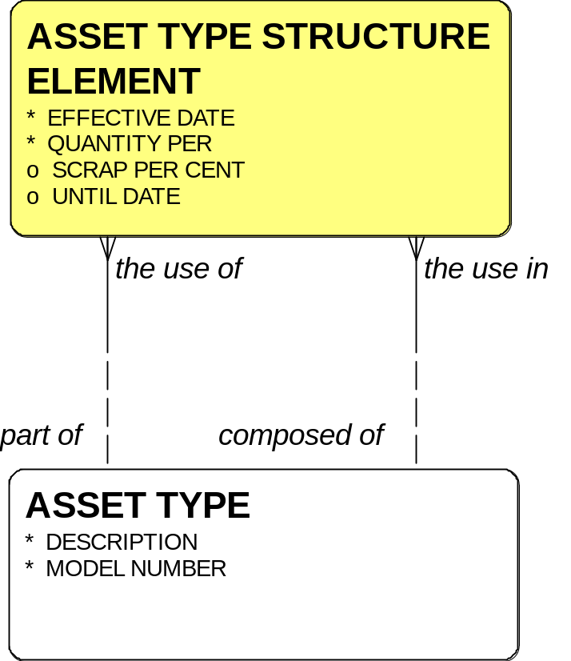
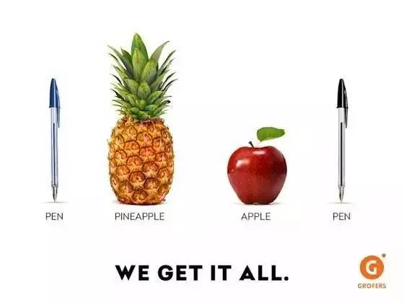

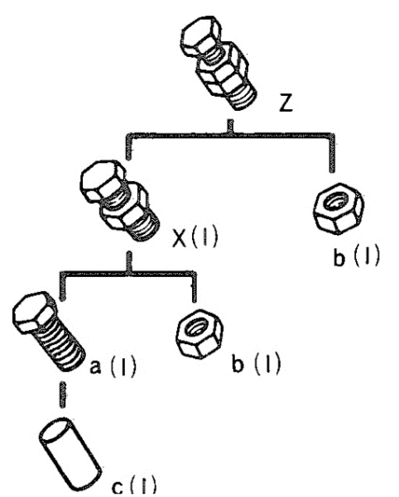
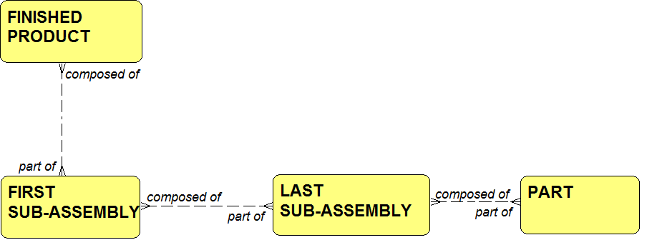

Recursive Pattern
PPAP
Notes:
Hierarchy(Composition)：
--ownership上層對下層有擁有權（同生共死）
--同一方向一連串的 1-* 關係
Aggregation
--聚合，如歐盟由歐洲多國所組成，歐盟互解也不會造成歐洲各國消失
Peer-to-Peer
--同儕間關係，都在同一個Entity內，沒有上下層關係，也沒有Ownership關係，有多對多，１對多，１對１關係

Slide 60
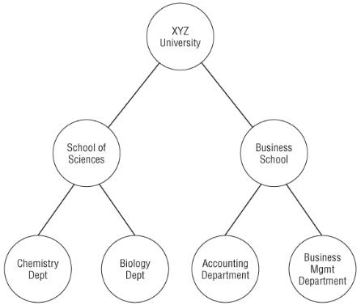
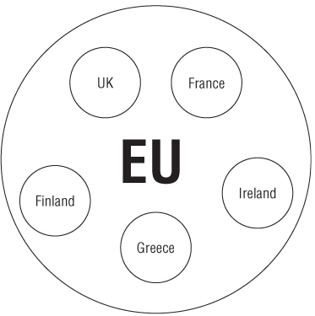



三種Recursive類型
Hierarchy
Ownership
同方向連續1對多關係
Aggregation
聚合關係
Peer-to-Peer
同儕關係
沒有上下屬關係
沒有Ownership
行政區(省、縣市…)、BOM、組織樹
XX公會、XX聯盟
課程(擋修、相抵)
Notes:
Hierarchy(Composition)：
--ownership上層對下層有擁有權（同生共死）
--同一方向一連串的 1-* 關係
Aggregation
--聚合，如歐盟由歐洲多國所組成，歐盟互解也不會造成歐洲各國消失
-- 地理：不列顛群島，是由大不列顛島嶼、愛爾蘭和周邊許多小島組成的群島。
-- 政治：聯合王國是一個擁有大不列顛島、其臨近島嶼（不包括曼島與海峽群島）和愛爾蘭島東北部的主權國家。
Peer-to-Peer
--同儕間關係，都在同一個Entity內，沒有上下層關係，也沒有Ownership關係，有多對多，１對多，１對１關係

Slide 61



組織架構
Notes:
台大 – 管理學院 – 資訊管理、國際企業、財務金融、工商管理學系
– 工學院
– 電機資訊學院

Slide 62


組織架構
學校－>學院－＞系所?
Notes:
台大 – 管理學院 – 資訊管理、國際企業、財務金融、工商管理學系
– 工學院
– 電機資訊學院

Slide 63
人員組織基礎模型
from
PARTY
PARTY
o NAME (SURNAME)
RELATIONSHIP
parent in
to
child in
PERSON
o FIRST NAME
POSITION
o BIRTH DATE
o CHARGE RATE
ASSIGNMENT
EMPLOYMENT
* START DATE
of
by
o END DATE
* FROM DATE
employed in
source of
o UNTIL DATE
to
with
ORGANI-
object of
ZATION
employer in
o PURPOSE
POSITION
# ID
defined by
o NAME
definer of

Slide 64
常用Pattern
People & Organization
Recursive
Party Role

Slide 65

Party Role-Declarative
Notes:
我說你是什麼 你就是什麼
我們宣告四個entity分別為 客戶 供應商 夥伴 員工
這四個entit有什麼共通性? 是的 他們都是Party的一種, 所以我們可以調整成下圖

Slide 66

Party Role-Declarative

Slide 67

Party Role-Contexture
Notes:
把情境角色從情境Entity屬性抽離出來，記錄屬於自己的資訊
用Declarative Role來記錄角色的共同資訊，用Context Role 來記錄在情境之間的相關資訊

Slide 68

Party Role-Contexture
Notes:
利用之前已經宣告過的PARTY ROLE，就可以只記錄一次PARTY的資料
Declarative是指整體而言這個PARTY是扮演什麼角色, 而不是針對特定的商業活動
PARTY 可以扮演多個角色
在扮演同一個角色的同時，也可以參與很多 Contextual Role
若Entity 只允許一個PARTY 扮演 Contextual Role , 就用 1-many 的方式
有SPONSOR資格的人才可以擔任PROJECT SPONSOR, 有WORKER身分的人才可以擔任專案成員, 專案只能有一個Prj leader 且是有Prj leader 身分的人擔任
如果以後專案都必須記錄QA人員, 就得要加欄位或加Contextual Role 的TABLE

Slide 69

Notes:
結合前2個Pattern 既可將已知的邏輯清楚表達，又保留對未來的彈性
特例與一般化兼顧
可對特定核心的資料做 Specific 建構，再對一般的建構來預留彈性
以Level 2, Level 3 來看，Entity 是 Common的, PARTY也是，ROLE TYPE 也是共有的，因為ROLE TYPE是存放ROLE NAME的地方
Generic Contextual Role 和 Specific Contextual Role 各自存放，不需要把Specific的 ROLE也納到Generic 裡

Slide 70

Party Role-Contexture
Notes:
結合前2個Pattern 既可將已知的邏輯清楚表達，又保留對未來的彈性
特例與一般化兼顧
可對特定核心的資料做 Specific 建構，再對一般的建構來預留彈性
以Level 2, Level 3 來看，Entity 是 Common的, PARTY也是，ROLE TYPE 也是共有的，因為ROLE TYPE是存放ROLE NAME的地方
Generic Contextual Role 和 Specific Contextual Role 各自存放，不需要把Specific的 ROLE也納到Generic 裡

Slide 71

Party Role-Contexture
Notes:
CONTEXTUAL ROLE 是 ENTITY, PARTY, ROLE TYPE 的關聯檔
Any PARTY play any type of ROLE, any number of times for the ENTITY
ROLE TYPE 可以區分為 DECLARATIVE ROLE 與 CONTEXTUAL ROLE
且彼此之間也會有關係，如 “Provider” (Declarative) can play the role type “Medical Service Provider”(Contextual)
如: Prj worker 的parent role 是 Person-Only-Role
ROLE TYPE 有個 recursive 的關係，如：可以定義一些Party Role type (declarative) 與 Project Role Type (contextual)
如果不同的分類方式，那可能就需要變成 many-to-many 的關係
這個Recursive Relationship可以用來提供 PersonOnly, OrgOnly Role 的關係

Slide 72



大師們的Patterns寶藏庫
Vol. 1~3

Slide 73




類別
屬性
關聯
Patterns
Declarative Role
Contextual Role
Recursive
Classification
Status
… …
參考關聯清單
參考Pattern
特殊關聯
Generalization
Aggregation/Composition
Association Class
辨識Use Case內的名詞
參考類別清單
參考Pattern

Slide 74
Homework

Slide 75
Homework
分3組
  組長：選題目、工作分派、主持討論
  組員：參與討論、簡報
簡報（每組30分鐘）
  守方－簡報組（每組10分鐘）
  攻方－其它組（共15分鐘）
  講評－講師（5分鐘）
作業請於109/04/13 17:30前
  Email
    pauline_peng@gss.com.tw
    scar_su@gss.com.tw
    do_cheng@gss.com.tw

Slide 76
PK規則
守方
  說明題意、彙總需求
  Domain Model
攻方
  語法是否正確、配置是否妥當
  是否有其它solution
  其它… （除了人身攻擊）

Slide 77
選課系統
學校有日間部、夜間部、社區大學等學制
社區大學一年四個學期，其它則是一年兩個學期
學期開始時會安排教師與教室，並將課表公布在網路上，開放學生線上選課
有些日間部博、碩士班學生會在社區大學裡教電腦、網頁設計等
課程有擋修限制，必須上過某些課才可以修
有些課程在轉系時可以和另一堂課抵減
題目未提及的需求，可做合理假設
Notes:
擴充需求
一堂課多間教室
多個時段how?
學生評鑑老師 要如何記錄

Slide 78
訓練紀錄管理
HR經常會辦理內部教育訓練課程
講師有些是內聘有些是外聘
每月月底印出下個月的課表
有些課程有多個時段，所有課程出席時數必須超過2/3才予以承認
員工依職位有其所應修的課程
每堂課一年會開多個梯次，若未於該課程指定時間內上課，則會影響考績（如於任職SA兩年內未上過Domain Model)
每年由HR做人力盤點時，印出應修未修名單
題目未提及的需求，可做合理假設
Notes:
若沒有class role 如果有助教怎麼辦? 講師多個怎麼辦?
若不同天不同時段有不同老師 如何時做

Slide 79
圖書管理
圖書泛指書籍、光碟片、錄影帶(有ISBN或ISRC)
有些書是單冊，有些書是一套多本，借閱者不見得整套一起借走
每本書可能一次購買多冊/片/捲
借閱者可於線上以不同分類查到有哪些圖書
（如武俠小說／科幻小說；中文／日文／英文；…）什麼時候被誰借走，預計何時歸還
要借的圖書若都被借走時可請圖書館員排候補，只要有人還書就依登記先後順序借閱
逾期未歸還者會收到催收通知
統計借閱率最高的圖書，候補人次最多，借書排行榜
題目未提及的需求，可做合理假設
Notes:
1.

Slide 80
範例－訂便當／飲料
系辦每週五會定出下周的訂餐計畫（每天要訂哪些店家的哪些菜色），同學可以直接訂餐
系統於每日訂餐截止時間(可設定)過後，即鎖住當日訂單，不再接受加訂。每天於訂餐截止後，值日生叫出當日訂單，依此向店家訂餐
餐點必須能依照烹調方式(乾、湯、焗烤、...)，和食物類型(飯、麵、粄條、湯點、小菜、套餐...)等類別分類
每日訂餐截止時間之前，可以上線取消當天訂餐，超過時間即不能更改訂單了

Slide 81


Tips
請重新整理需求
  正名，將詞彙統一
  題目中有些描述是混淆視聽的
  有些需求是隱性存在的，沒有在題目中出現
先畫出主要交易後再逐步修正Model
請利用課堂上教的方式找出
  Entity
  Relationship
  Attribute 只需列出重要的屬性
注意畫面配置
Notes:
提醒 不要一拿到題目就開始

Slide 82
範例－訂便當／飲料
系辦每週五會定出下周的訂餐計畫（每天要訂哪些店家的哪些菜色），同學可以直接訂餐
系統於每日訂餐截止時間(可設定)過後，即鎖住當日訂單，不再接受加訂。每天於訂餐截止後，值日生叫出當日訂單，依此向店家訂餐
餐點必須能依照烹調方式(乾、湯、焗烤、...)，和食物類型(飯、麵、粄條、湯點、小菜、套餐...)等類別分類
每日訂餐截止時間之前，可以上線取消當天訂餐，超過時間即不能更改訂單了

Slide 83
範例－訂便當／飲料
系辦每週五會定出下周的訂餐計畫（每天要訂哪些店家的哪些菜色），同學可以直接訂餐
系統於每日訂餐截止時間(可設定)過後，即鎖住當日訂單，不再接受加訂。每天於訂餐截止後，值日生叫出當日訂單，依此向店家訂餐
餐點必須能依照烹調方式(乾、湯、焗烤、...)，和食物類型(飯、麵、粄條、湯點、小菜、套餐...)等類別分類
每日訂餐截止時間之前，可以上線取消當天訂餐，超過時間即不能更改訂單了

Slide 84
範例－訂便當／飲料
重新整理需求如下：
  每個店家可以有很多Menu
    如：冬季限定、午餐限定…
  每個Menu有該店家提供的餐點
    如：便當店提供叉燒飯、排骨飯、焢肉飯
  值日生可以預先建立訂單（每個訂單一次只能向一個店家訂），訂餐計畫中可以挑選該店家的部份餐點，以免選項太多
    如：只提供排骨飯和素食兩種選項
  每個學生可以從訂餐計畫中決定自己要訂的餐點
  餐點可以依烹調方式、食物類型．．．等類別分類

Slide 85

範例－訂便當／飲料
關鍵交易：訂單
關鍵交易的
  人（角色）：點餐的人、值日生(下單的人)、店家
  物（細項）：每個學生訂的餐點, 訂餐計畫
  物（產品）：餐點
  事（描述）：餐點分類

Slide 86



Slide 87

範例－訂便當／飲料
關鍵交易：訂單
關鍵交易的
  人（角色）：點餐的人、值日生(下單的人)、店家
  物（細項）：每個學生訂的餐點, 訂餐計畫
  物（產品）：餐點
  事（描述）：餐點分類
Notes:
烘焙
烘培-不夾屑的烘培
油炸

Slide 88

Notes:
Meal 套餐
右邊分類

Slide 89



Classification Pattern
A - M - 豬肉
A - F - 飯
A - L - 日式
A - C - 炸
B - L - 泰式
B - C - 清蒸
A - 日式炸豬排飯
B - 泰式清蒸檸檬魚
C - 紅燒牛肉麵
D - 乾米粉
M - 豬肉
M - 牛肉
M - 魚肉
F - 飯
F - 麵
F - 米粉
C - 清蒸
C - 炸
C - 紅燒
L - 日式
L - 泰式
L - 台式
M – 肉類
F – 主食類別
C – 烹飪方式
L – 區域別
Notes:
套用Pattern

Slide 90

Classification Pattern
A - M - 豬肉
A - F - 飯
A - L - 日式
A - C - 炸
B - L - 泰式
B - C - 清蒸
A - 日式炸豬排飯
B - 泰式清蒸檸檬魚
C - 紅燒牛肉麵
D - 乾米粉
M - 豬肉
M - 牛肉
M - 魚肉
F - 飯
F - 麵
F - 米粉
C - 清蒸
C - 炸
C - 紅燒
L - 日式
L - 泰式
L - 台式
M – 肉類
F – 主食類別
C – 烹飪方式
L – 區域別
Notes:
套用Pattern

Slide 91
Tips
請重新整理需求
  正名，將詞彙統一
  題目中有些描述是混淆視聽的
  有些需求是隱性存在的，沒有在題目中出現
先畫出主要交易後再逐步修正Model
請利用課堂上教的方式找出
  Entity
  Relationship
  Attribute 只需列出重要的屬性
注意畫面配置
檢查兩Entity間是否出現
多對多與一對一?
Notes:
提醒 不要一拿到題目就開始

Slide 92



謝謝聆聽
Q&A
www.gss.com.tw
www.gsscloud.com

